Slide 1
IoT: Estación Meteorológica
CC3067 Redes · Universidad del Valle de Guatemala
Javier Lopez — 23415
Apache Kafka · Python · topic 23415

Slide 2
Arquitectura de la solución
1
2
3
Nodo IoT
Edge Server
Consumidor
producer.py
Sensores simulados
JSON o 3 bytes
Kafka Broker
161.35.11.141:9092
SASL_PLAINTEXT
consumer.py
Decodifica y grafica
en vivo
Patrón Publish/Subscribe: el productor publica en el topic 23415 con key "sensor1" cada 15–30 s; el consumidor se suscribe al mismo topic y actualiza la gráfica con cada mensaje. Ninguno conoce al otro: solo comparten el broker y el formato del mensaje.

Slide 3
3.1 Simulación de los sensores
Temperatura
Humedad relativa
Dirección del viento
Normal(μ=55, σ=15)
recortada a [0, 110] °C
float con 2 decimales
Normal(μ=55, σ=15)
recortada a [0, 100] %
entero
Uniforme sobre
{N, NO, O, SO, S, SE, E, NE}
8 categorías
Mensaje en JSON (63 bytes)
{"temperatura": 56.32, "humedad": 51, "direccion_viento": "SO"}
σ = 15 (varianza 225): ~99.7 % de las lecturas cae en [10, 100], así que casi no se recorta y la gráfica se centra en 55.

Slide 4
Preguntas 3.1 — JSON / SOAP
¿A qué capa OSI pertenece y por qué?
¿Qué beneficios tiene?
Capa 6, Presentación.
JSON y SOAP (XML) definen cómo se representan y serializan los datos: sintaxis, tipos y codificación de caracteres (UTF-8). Su trabajo es que emisor y receptor interpreten igual la información, sin importar el lenguaje o la plataforma de cada uno.
SOAP además se transporta sobre HTTP (aplicación). En el modelo TCP/IP todo esto cae en la capa de aplicación.
Independiente del lenguaje: Python produce y cualquier cliente consume
Autodescriptivo y legible: las claves dicen qué es cada valor
Extensible: agregar un sensor no rompe a los consumidores
Librerías de parseo y validación (JSON Schema, XSD) en todo lenguaje
Desacopla el código del formato y lo hace menos frágil

Slide 5
3.2 Envío de datos al Edge Server
Cliente confluent-kafka (librdkafka) en Python
Topic único: carné 23415, para no cruzar datos con otras parejas
Key "sensor1": todos los mensajes del nodo van a la misma partición y se conserva el orden
Intervalo aleatorio de 15–30 s; corre hasta Ctrl+C
Un callback de entrega confirma la partición y el offset de cada mensaje
conf = {
"bootstrap.servers": "161.35.11.141:9092",
"security.protocol": "SASL_PLAINTEXT",
"sasl.mechanisms": "PLAIN",
"sasl.username": "estudiante", ...}
p = Producer(conf)
while True:
data = generar_data()
payload = to_json(data) # o encode()
p.produce("23415", key="sensor1",
value=payload)
p.flush()
time.sleep(uniform(15, 30))

Slide 6
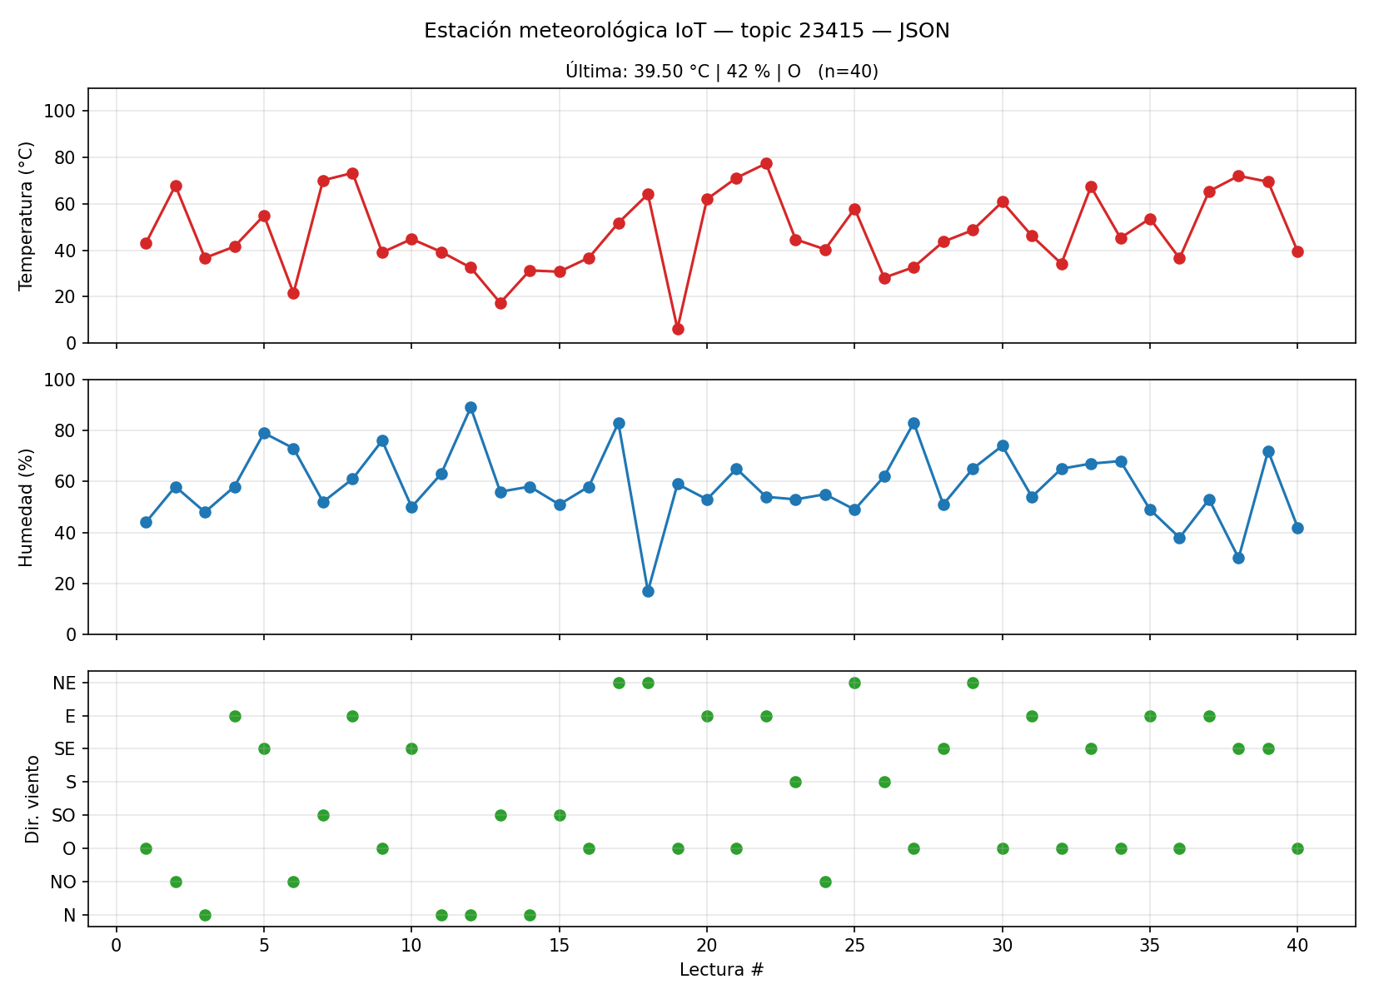
3.3 Consumo y gráfica en vivo (JSON)
El consumidor se suscribe al topic 23415 con un group.id propio
auto.offset.reset = earliest: grafica la telemetría pasada y la entrante
La gráfica se redibuja con cada mensaje nuevo (matplotlib)
40 lecturas centradas en 55 °C / 55 %, viento repartido en las 8 direcciones

Slide 7
Preguntas 3.3 — Pub/Sub con Kafka
Ventajas
Desventajas
¿Cuándo usar Kafka?
Desacople entre productor y consumidor, en espacio y en tiempo
Escala horizontal con particiones y grupos de consumidores
Persistencia y replay por offsets
Varios consumidores leen el mismo topic
Replicación y tolerancia a fallos
Infraestructura pesada de operar (brokers, KRaft/ZooKeeper)
Cliente y TCP demasiado pesados para un microcontrolador
Orden garantizado solo dentro de una partición
Entrega at-least-once: puede haber duplicados
SASL_PLAINTEXT manda las credenciales sin cifrar
Sí: streaming de alto volumen, telemetría agregada en el edge/core, logs, event sourcing, pipelines en tiempo real, microservicios.
No: pocos mensajes, request/response síncrono, colas de tareas simples (RabbitMQ), sensores directos con pocos recursos (MQTT/CoAP), tiempo real duro.

Slide 8
3.4 Payload de 3 bytes (24 bits)
Temperatura × 100
14 bits
Humedad
7 bits
Viento
3 bits
0 – 11000 < 2¹⁴ = 16384
0 – 100 < 2⁷ = 128
índice 0 – 7
Ejemplo: 56.32 °C · 51 % · SO
5632 → 01011000000000 | 51 → 0110011 | SO=3 → 011
packed = (temp << 10) | (hum << 3) | viento
bytes = 58 01 9B → b'X\x01\x9b' (3 bytes vs 63 en JSON)
decode: temp = (p >> 10) / 100, hum = (p >> 3) & 0x7F, viento = p & 0x7

Slide 9
3.4 Envío, consumo y gráfica con 3 bytes
[Insertar captura: gráfica con payload de 3 bytes]
[Insertar captura: terminal del productor]
[Insertar captura: terminal del consumidor]

Slide 10
Preguntas 3.4 — payload restringido
¿Qué complejidades introduce?
¿Cómo cabe la temperatura en 14 bits?
Hay que diseñar un formato binario propio: se pierde la legibilidad y la autodescripción
Acoplamiento fuerte: productor y consumidor deben compartir el layout exacto; versionarlo es difícil
Cuantización: rango y precisión quedan fijos
No caben metadatos: id, timestamp, checksum, versión
Depurar es más difícil y hay que cuidar el endianness
Con punto fijo: se multiplica por 100 y se envía como entero.
El máximo es 110.00 × 100 = 11000, y 2¹⁴ = 16384 > 11000, así que cualquier valor de [0, 110.00] con 2 decimales cabe en 14 bits.
Al decodificar se divide entre 100. No se pierde nada, porque el sensor ya tenía resolución de 0.01 °C.

Slide 11
Preguntas 3.4 — humedad float y Kafka
¿Y si la humedad es float con 1 decimal?
Kafka con restricciones más fuertes
0.0–100.0 × 10 = 0–1000 → 10 bits. Total: 14 + 10 + 3 = 27 bits > 24.
Hay que ceder algo:
Temperatura a 1 decimal: 0–1100 → 11 bits; 11 + 10 + 3 = 24 ✓
Cuantizar la humedad a pasos de 0.5 o acotar rangos
Subir el payload a 4 bytes, si la red lo permite
Alternar sensores entre mensajes
compression.type (zstd, lz4, gzip) junto con linger.ms y batch.size: muchas lecturas por envío
El timestamp y la key del record llevan el tiempo y el id del sensor sin gastar payload
acks=0/1 para menos round-trips; max.request.size y message.max.bytes
Gateway LoRa → Kafka (Kafka Connect / MQTT proxy) para que el nodo no hable Kafka
retention.ms y log compaction en el broker

Slide 12
Conclusiones
Kafka desacopla el nodo IoT del análisis y permite graficar el histórico y los datos en vivo.
Con codificación binaria en punto fijo, el mensaje pasó de 63 a 3 bytes sin perder información.
Repositorio: github.com/jlope384/IoT-estacion-metereologica

